Slide 1
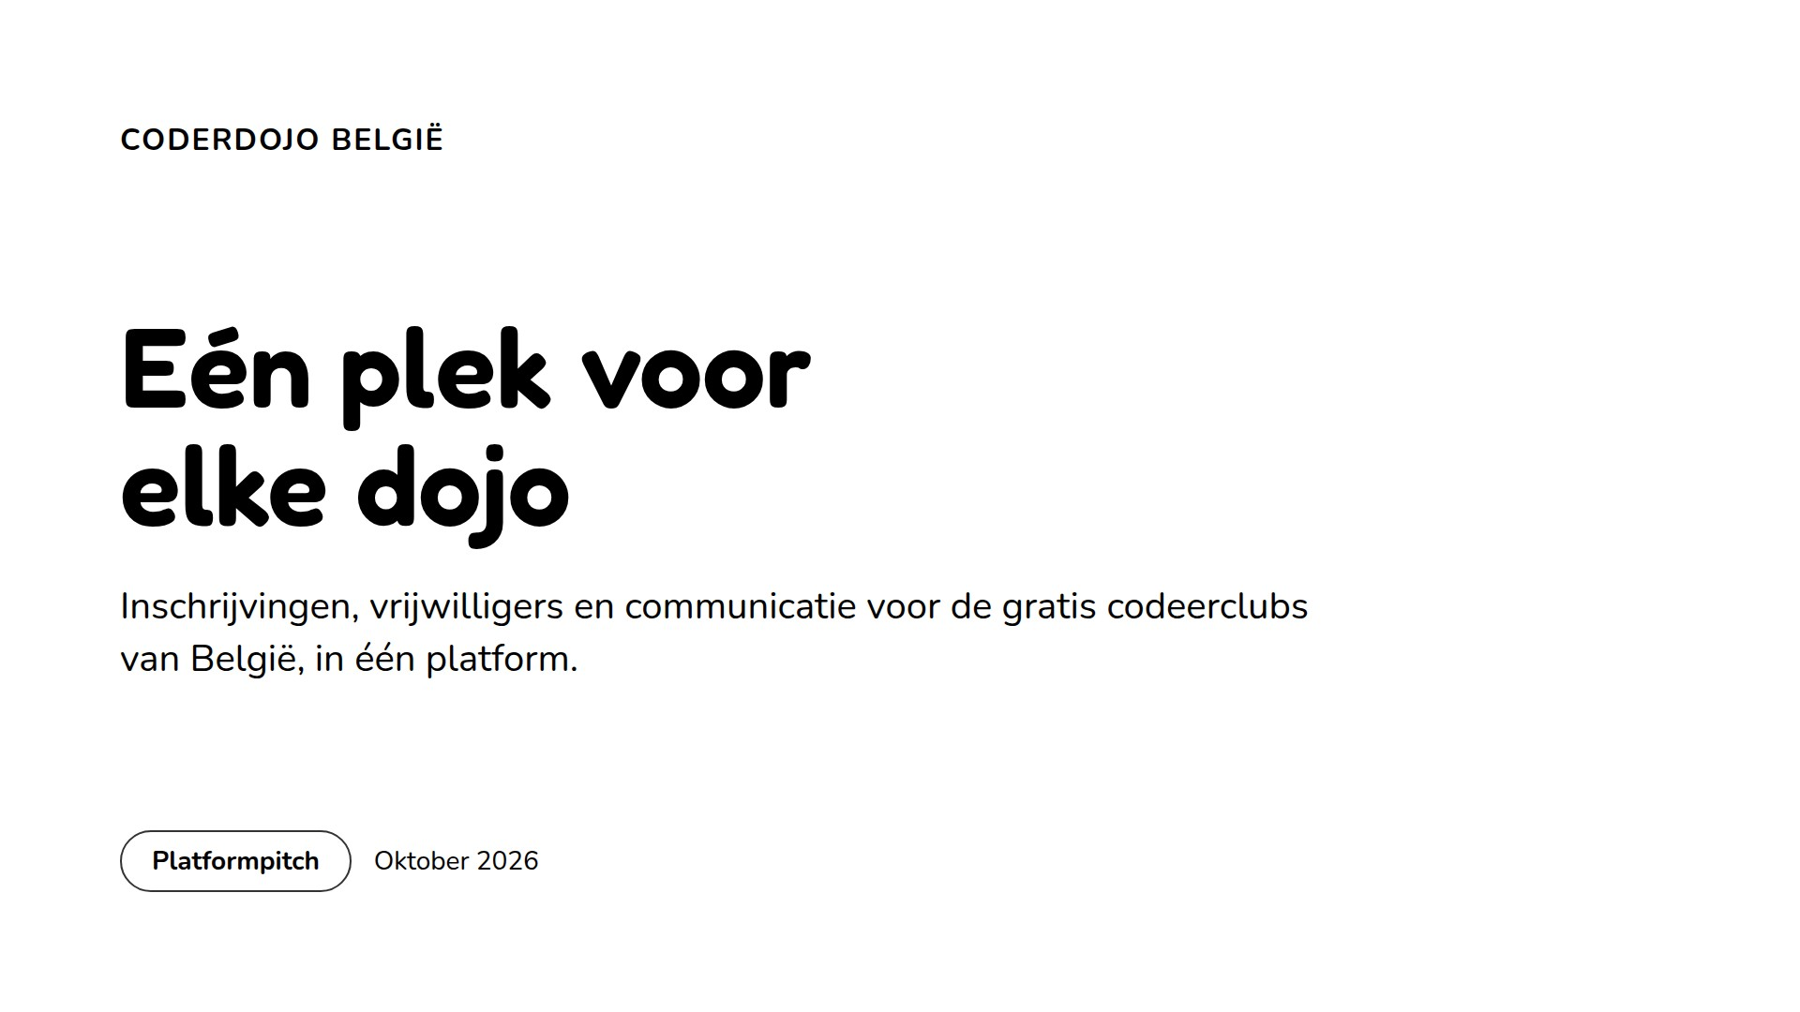
Notes:
Open met de belofte in één zin: gezinnen, vrijwilligers, dojoteams en de organisatie werken allemaal op dezelfde plek.

Slide 2
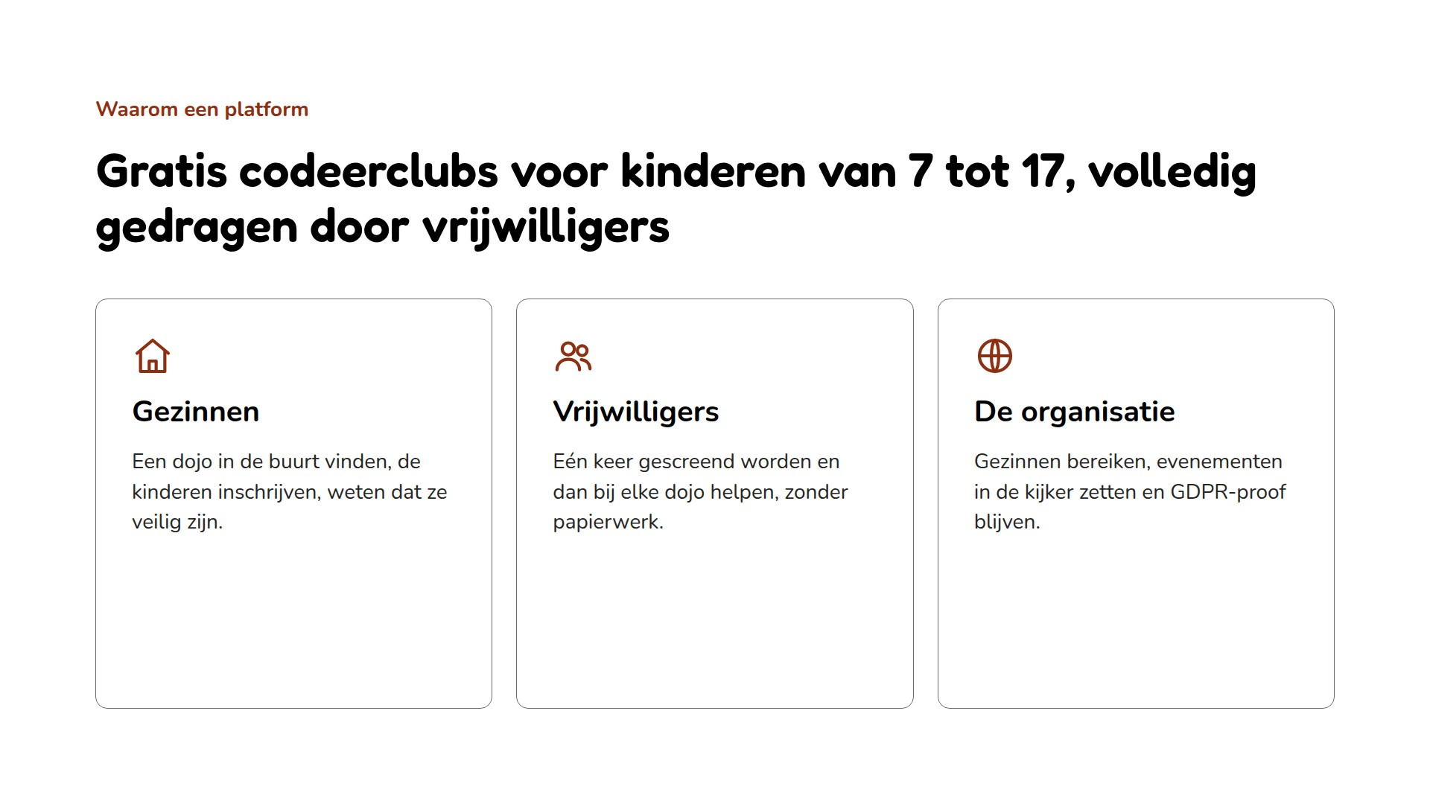
Notes:
Elke groep had een eigen spreadsheet, formulier of mailbox. Het platform brengt ze samen.

Slide 3
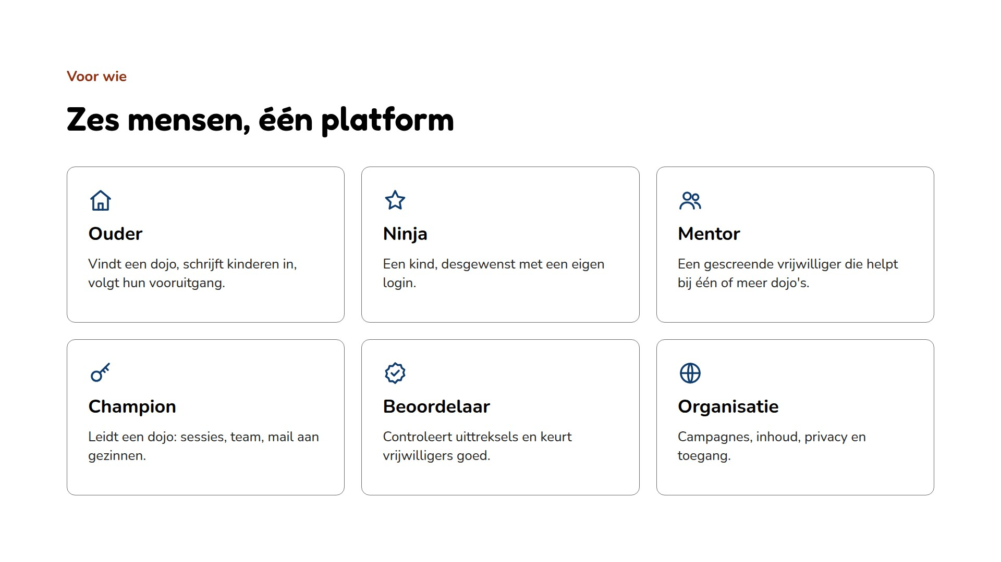
Notes:
De volgende slides volgen elk van hen door de site, met echte schermafbeeldingen van de ontwikkelsite en haar demogegevens.

Slide 4

Notes:
Zes reizen, elk op één of twee slides.

Slide 5
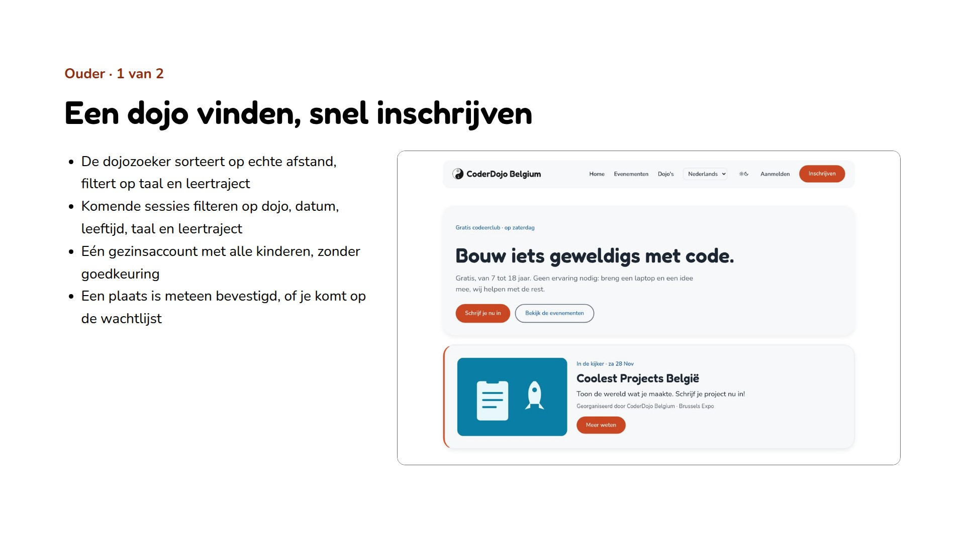
Notes:
Rondkijken kan zonder account. Inschrijven maakt het account van de ouder en alle kinderen in één formulier.

Slide 6
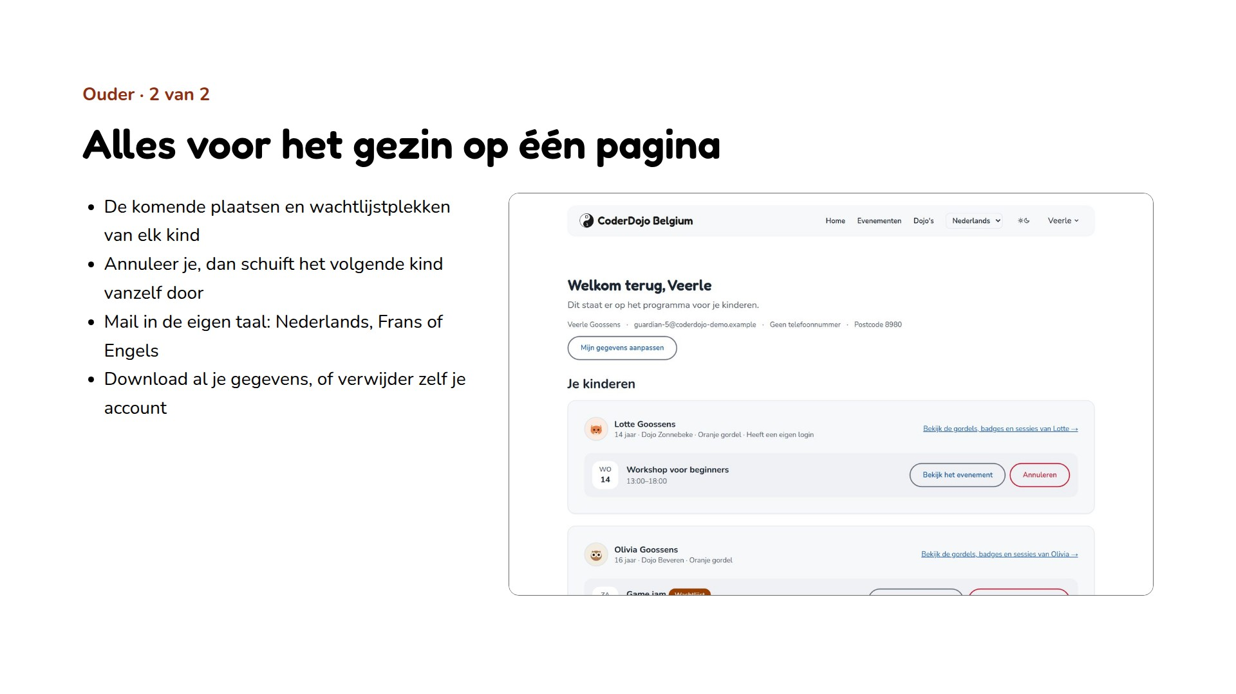
Notes:
De wachtlijst regelt zichzelf: komt er een plaats vrij, dan krijgt het eerste wachtende kind ze en krijgt dat gezin een mail.

Slide 7
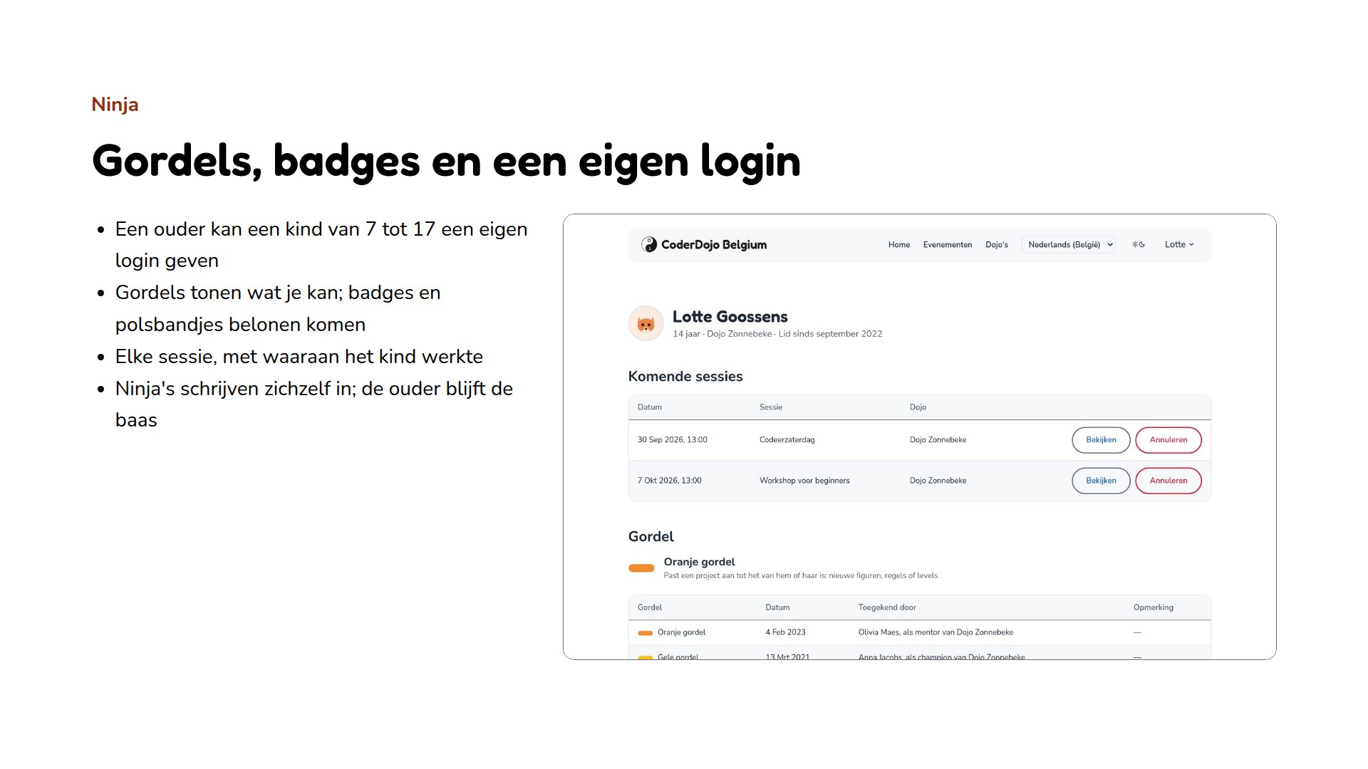
Notes:
Een gordel is een niveau dat het dojoteam toekent; badges belonen aanwezigheid en prestaties. Beide blijven als geschiedenis bewaard.

Slide 8
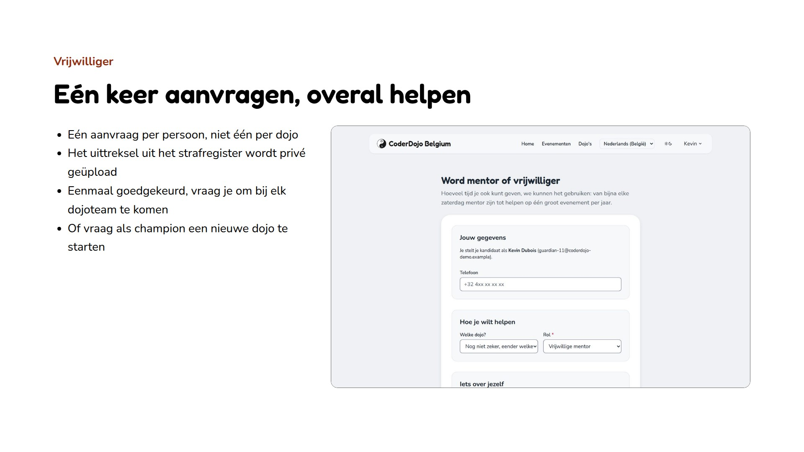
Notes:
Het uittreksel hoort bij het account en is een jaar geldig; 30 dagen voor het vervalt gaat er een herinnering uit.

Slide 9
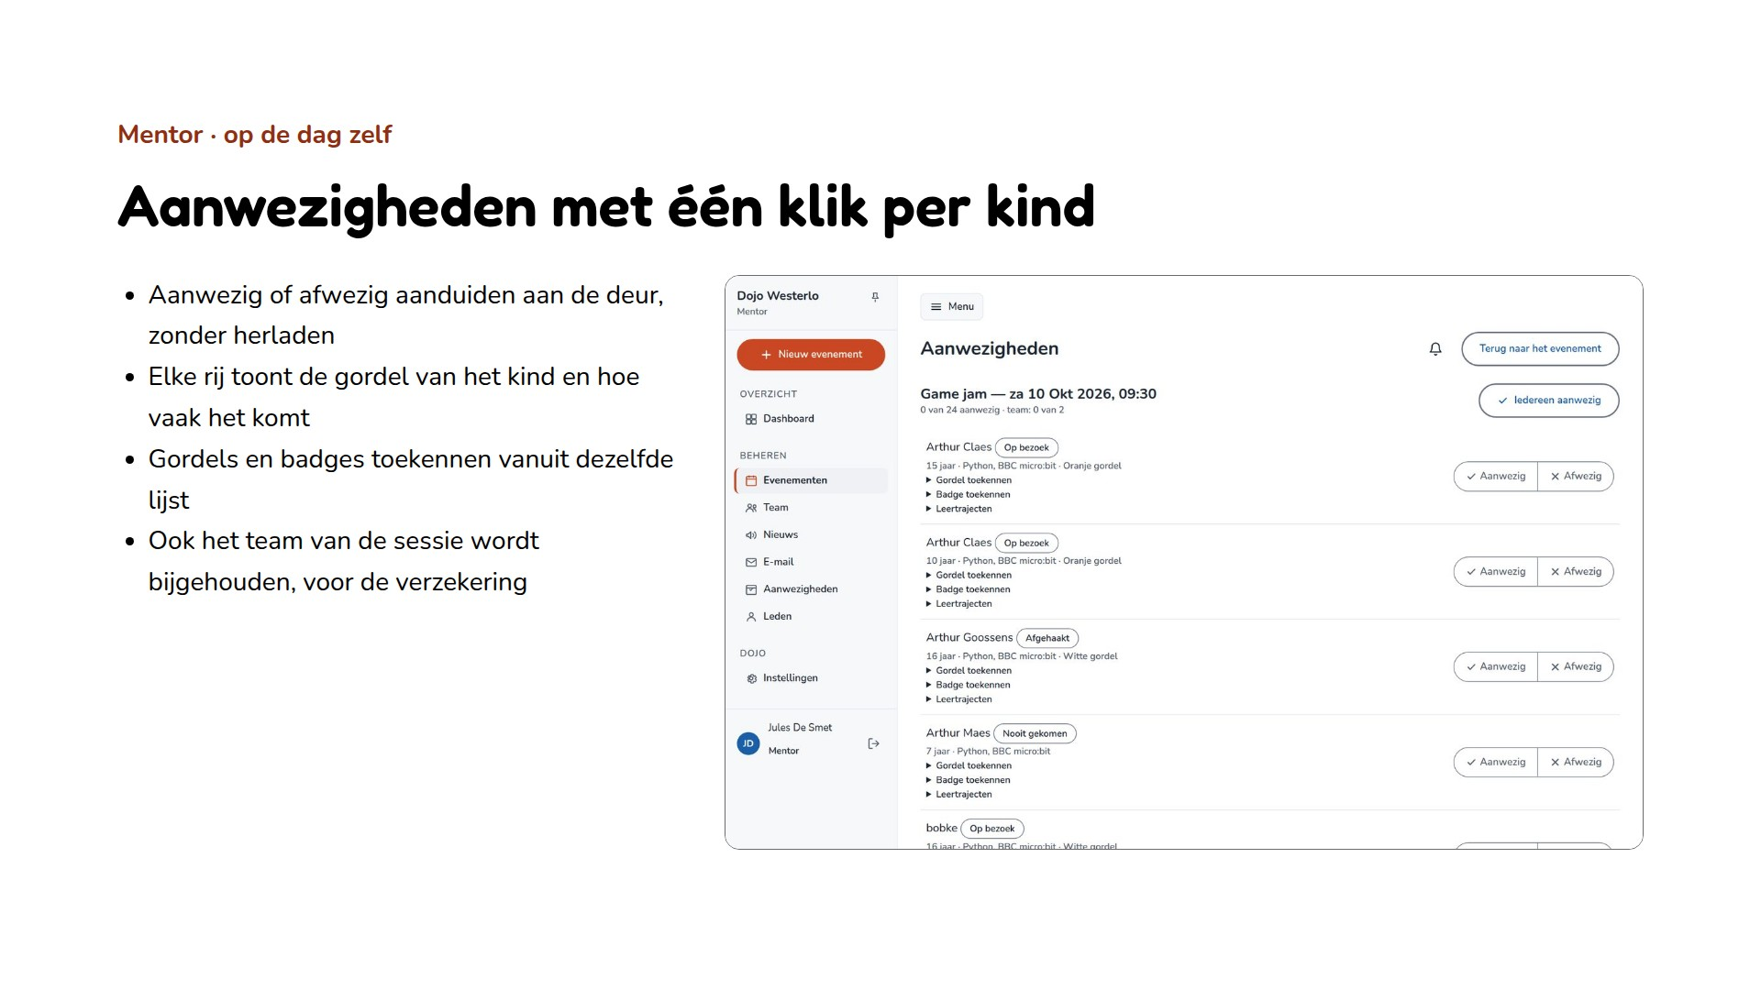
Notes:
De aanwezigheden sturen ook de mijlpaalbadges en de nachtelijke betrokkenheidscijfers die de organisatie gebruikt.

Slide 10
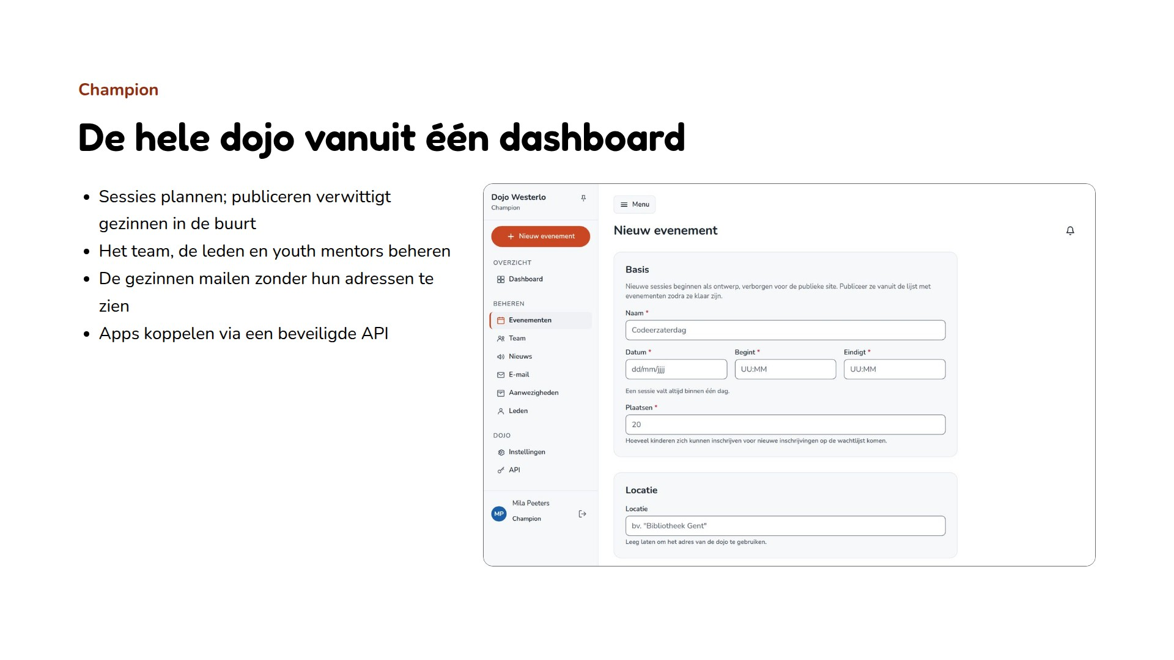
Notes:
Alleen de champion ziet de gezondheidsinfo van de kinderen, en alleen voor kinderen met een bevestigde plaats.

Slide 11
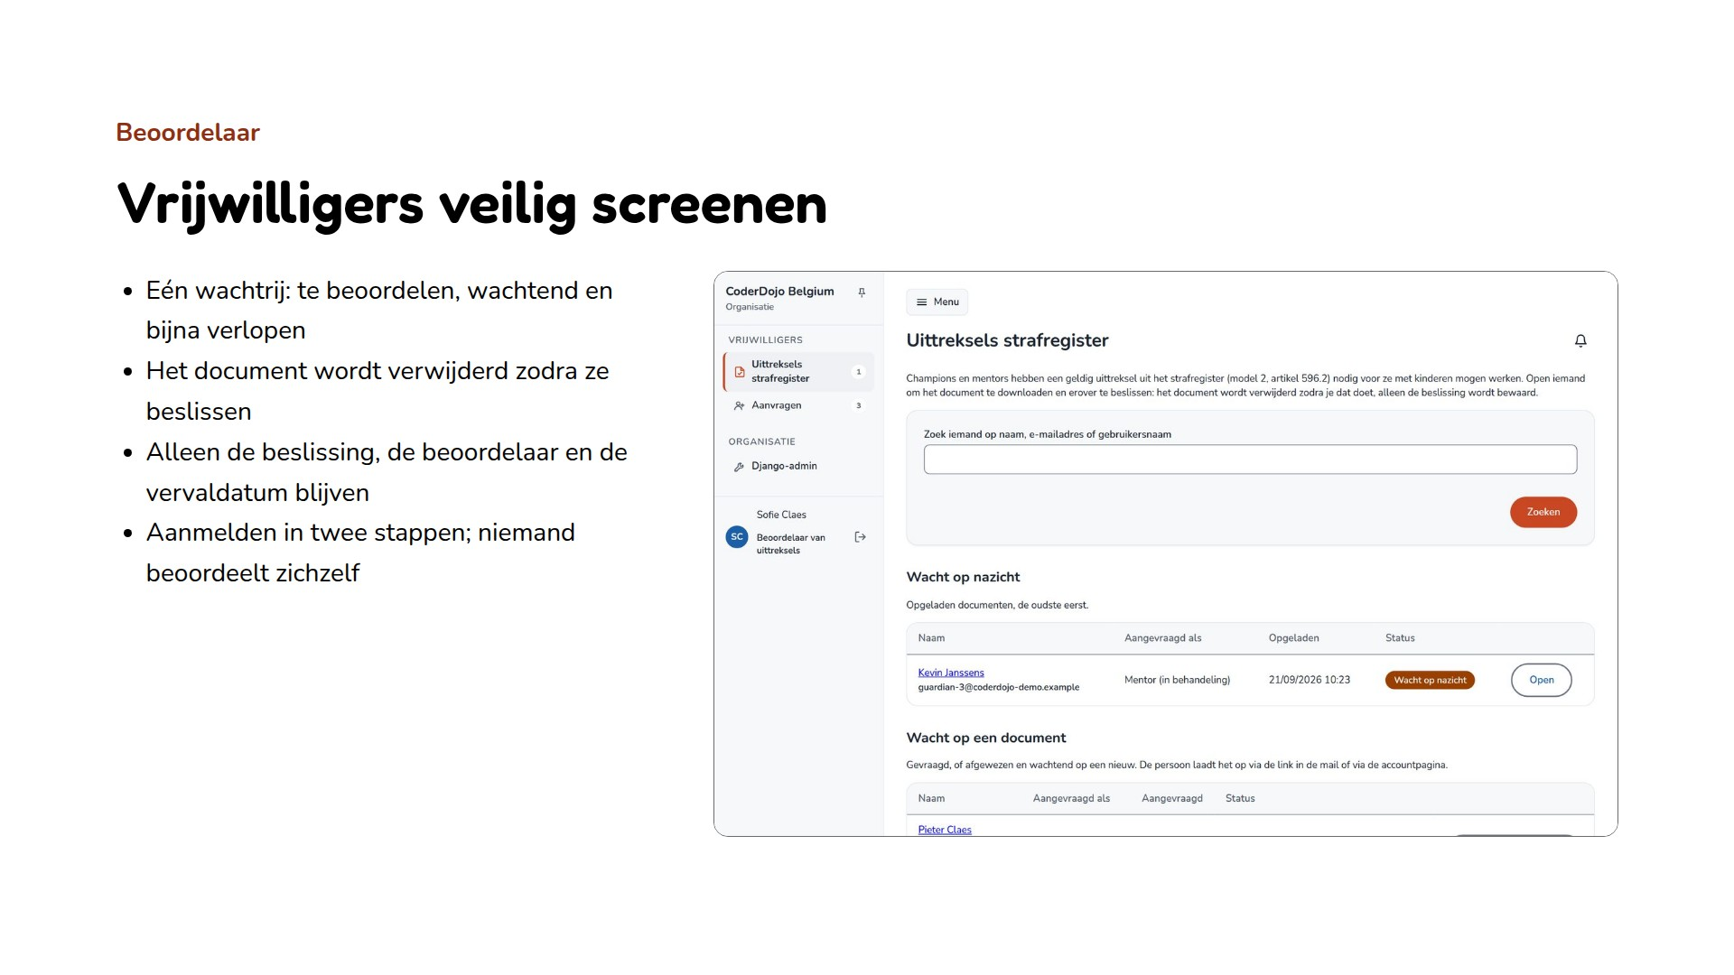
Notes:
Een uittreksel uit het strafregister is het gevoeligste document op de site, dus het wordt zo kort mogelijk bewaard.

Slide 12
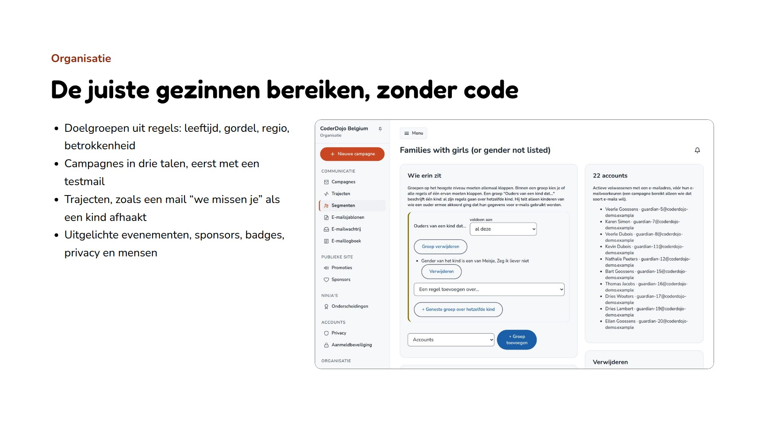
Notes:
Regels over kinderen bereiken alleen ouders die toestemming gaven om de gegevens van hun kind voor mail te gebruiken.

Slide 13
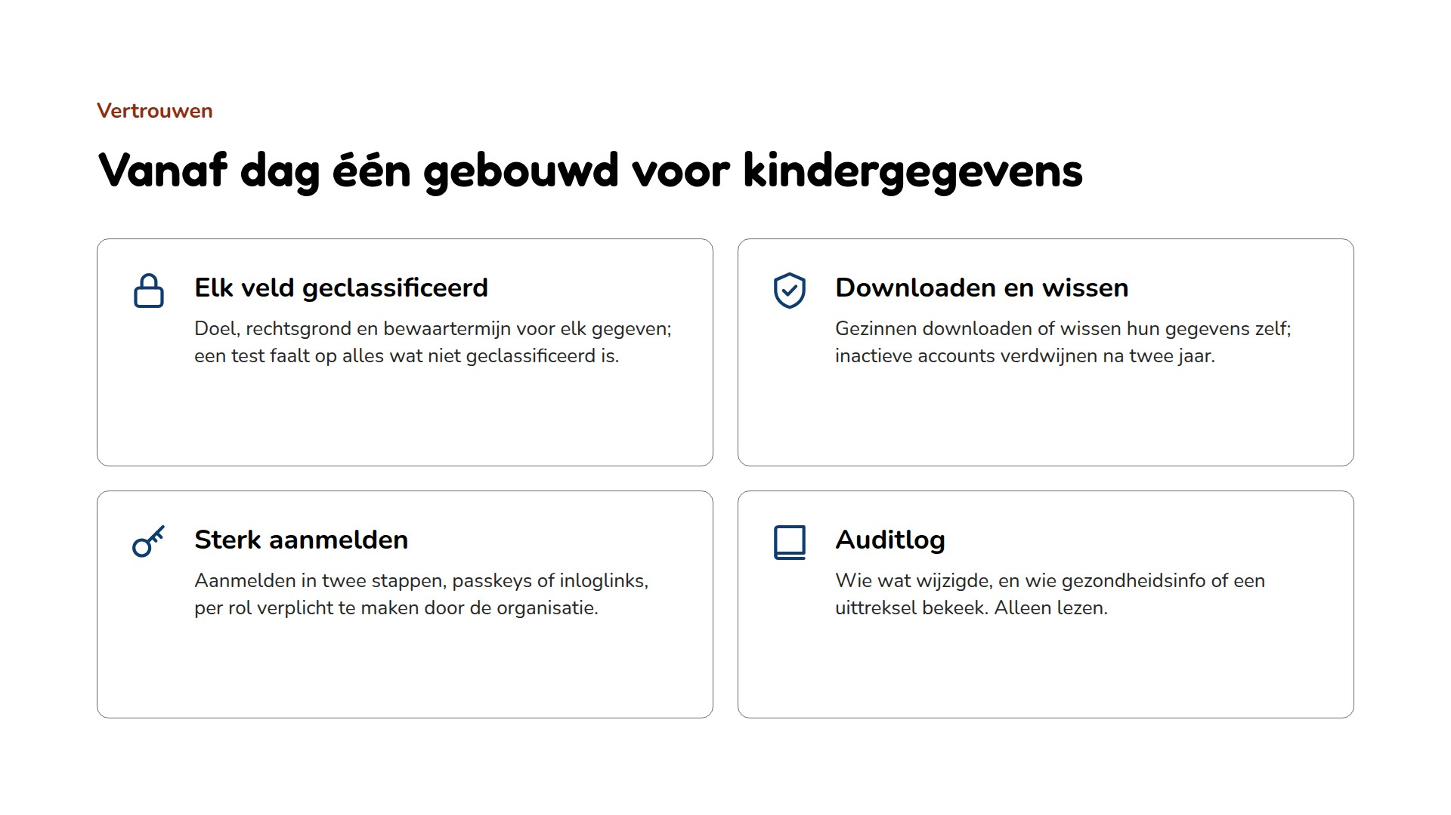
Notes:
Gezondheidsinfo ziet alleen de champion van de dojo, voor kinderen met een bevestigde plaats, en elke keer wordt gelogd.

Slide 14
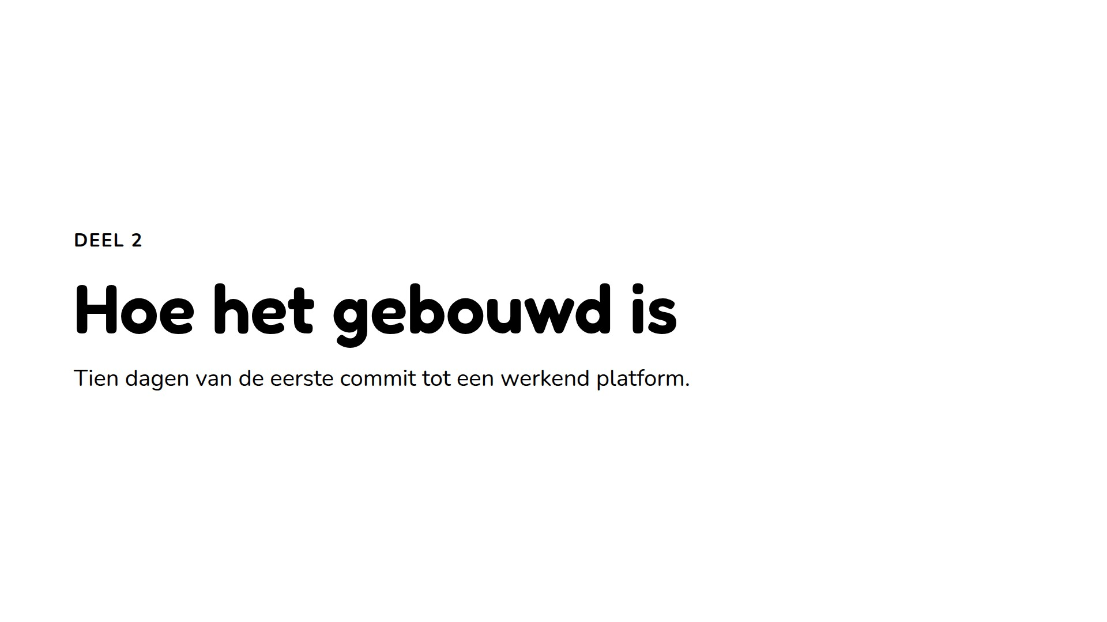
Notes:
De cijfers komen rechtstreeks uit de repository op 5 oktober 2026. De eerste tien dagen bouwden het platform; de dagen erna gingen naar beveiliging, capaciteit, codekwaliteit en monitoring.

Slide 15
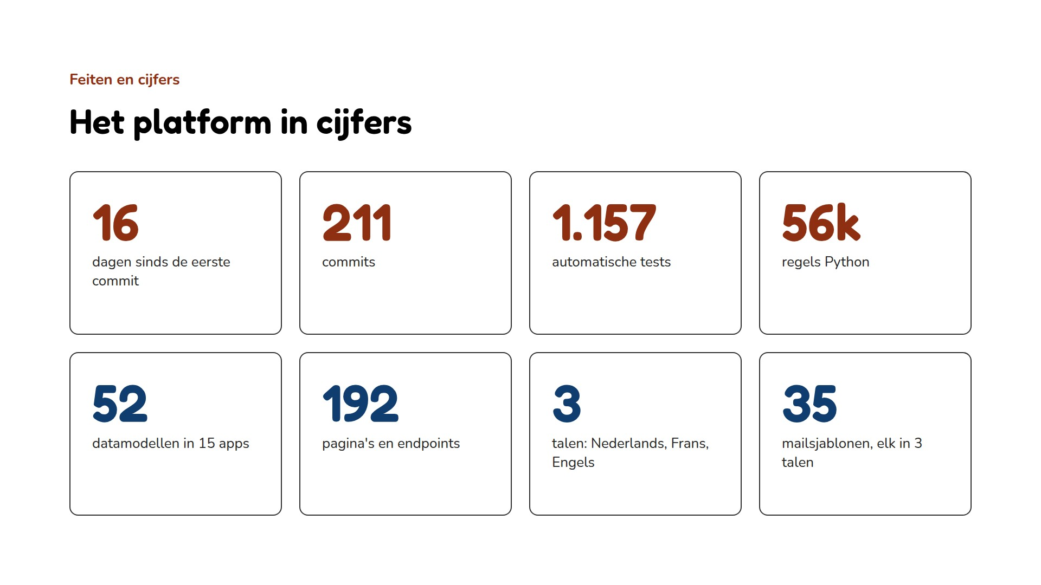
Notes:
Geteld in de repository: 211 commits tussen 20 september en 5 oktober 2026, 1.157 testfuncties, zo'n 56.000 regels Python buiten de migraties, 52 modellen, 192 URL-routes.

Slide 16
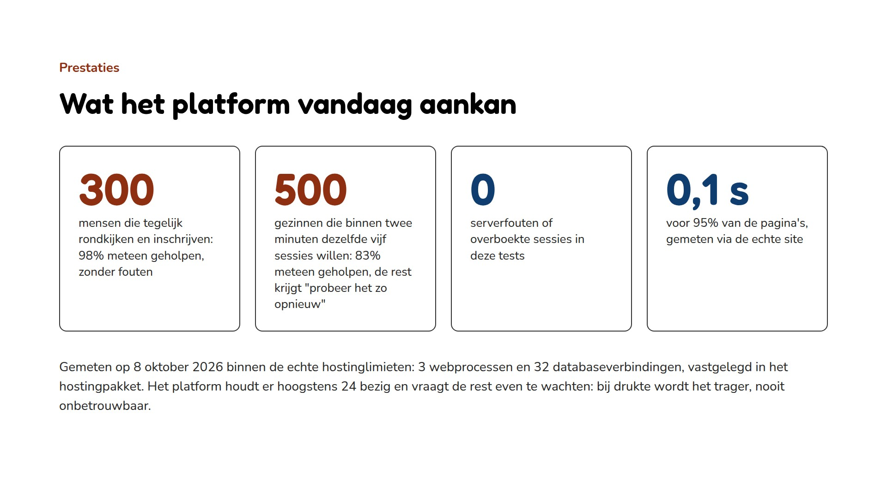
Notes:
Gemeten op 8 oktober 2026 op een kopie van de site met exact de limieten van productie (3 webprocessen, elk hoogstens 8 verzoeken tegelijk, 32 databaseverbindingen), plus een test via het echte demodomein. 300 gebruikers die elk om de 2 tot 8 seconden klikken: 98,1% beantwoord, 1,9% gevraagd het opnieuw te proberen, 95% van de pagina's binnen 96 ms. Piek: 500 gezinnen op dezelfde vijf sessies binnen twee minuten: 83,4% van de verzoeken beantwoord, 16,6% kreeg de pagina "probeer het zo opnieuw", geen serverfouten, geen overboekte sessie (een slot per sessie behandelt elke inschrijving om de beurt). Via het echte domein: 95% van de pagina's binnen 110 ms. De 32 verbindingen horen bij het hostingpakket en kunnen niet omhoog, dus meer capaciteit komt van lichtere pagina's. Details in CAPACITY.md.

Slide 17
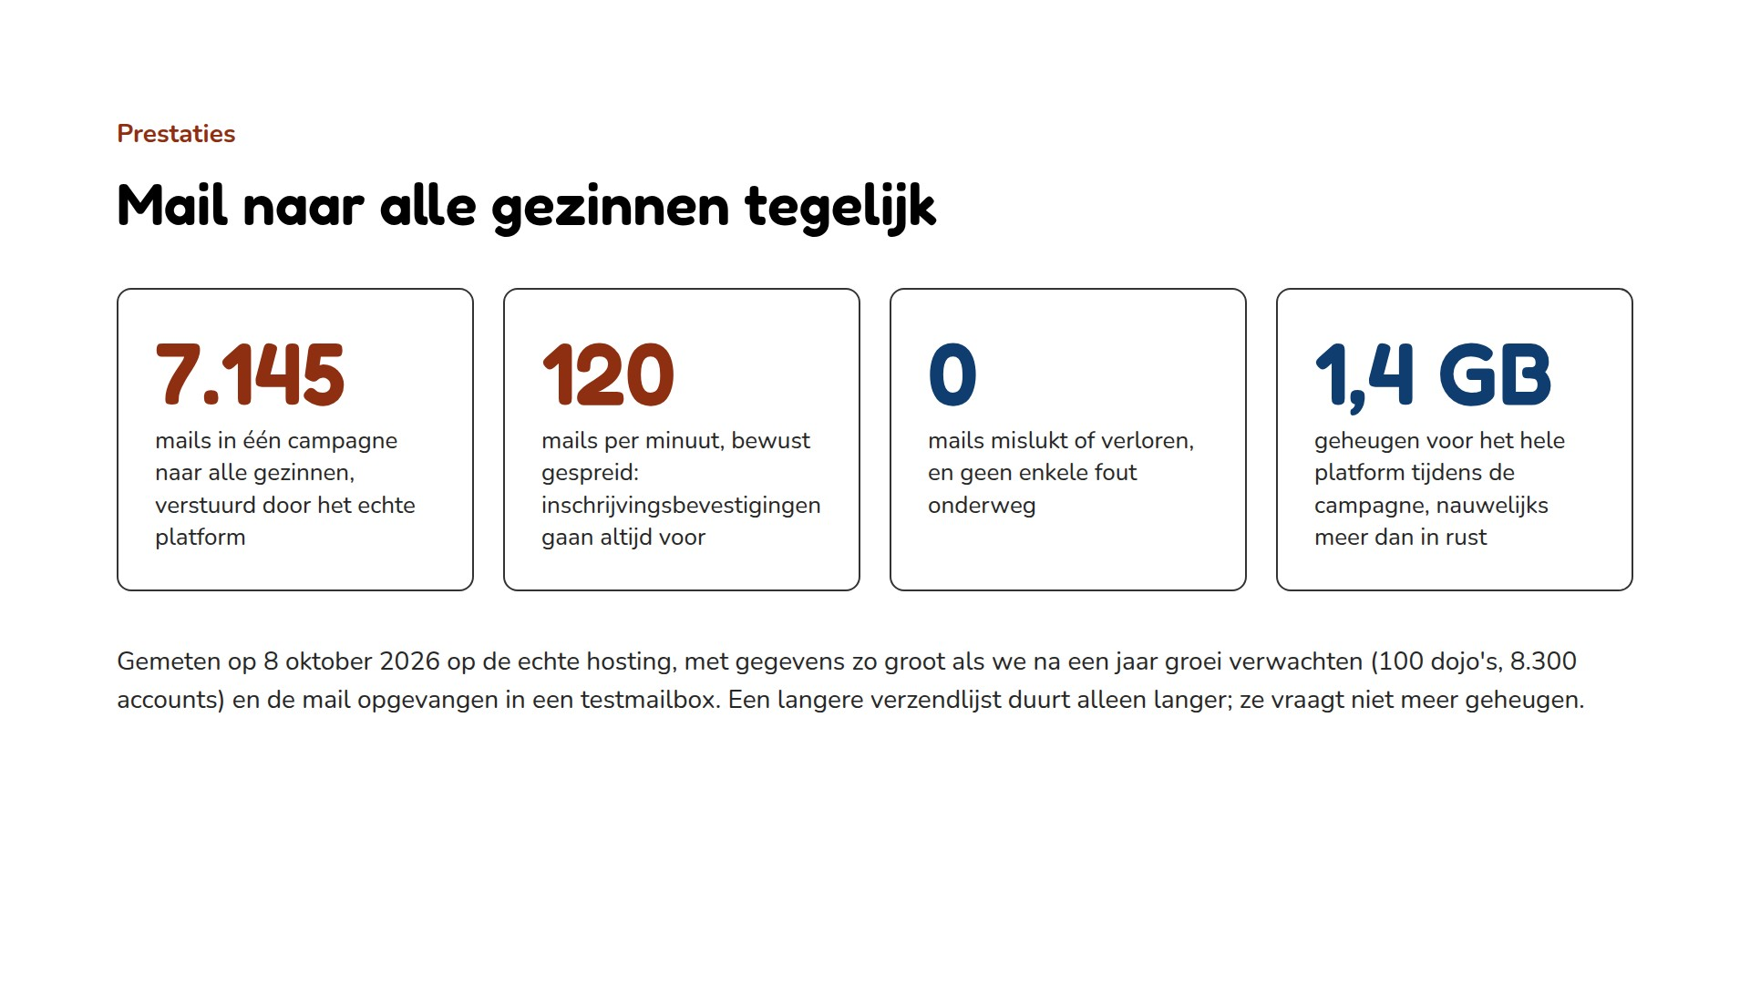
Notes:
Gemeten op 8 oktober 2026: de live demo werd tijdelijk omgeschakeld naar een wegwerpkopie van de gegevens, zo groot als na een jaar groei (100 dojo's, 8.304 accounts), en één campagne ging naar elk volwassen account, gestart zoals het organisatiedashboard dat doet. Alle 7.145 mails stonden binnen ongeveer 4,5 minuten in de wachtrij, in blokken van 200, en werden in één uur verstuurd aan een gelijkmatige 120 per minuut, zonder één mislukte. De mail ging naar een testmailbox, nooit naar echte mensen. Het hele platform gebruikte 1.378 MB in rust en hoogstens 1.425 MB; het mailproces bleef op 147 MB, onder zijn grens van 160 MB. Het versturen is bewust gespreid (7.200 mails per uur) en inschrijvings- en accountmail wordt eerst opgepikt, zodat een bevestiging voor een gezin ook tijdens een campagne binnen enkele seconden aankomt. Een groter publiek duurt alleen langer: het geheugen blijft gelijk. Details in CAPACITY.md.

Slide 18
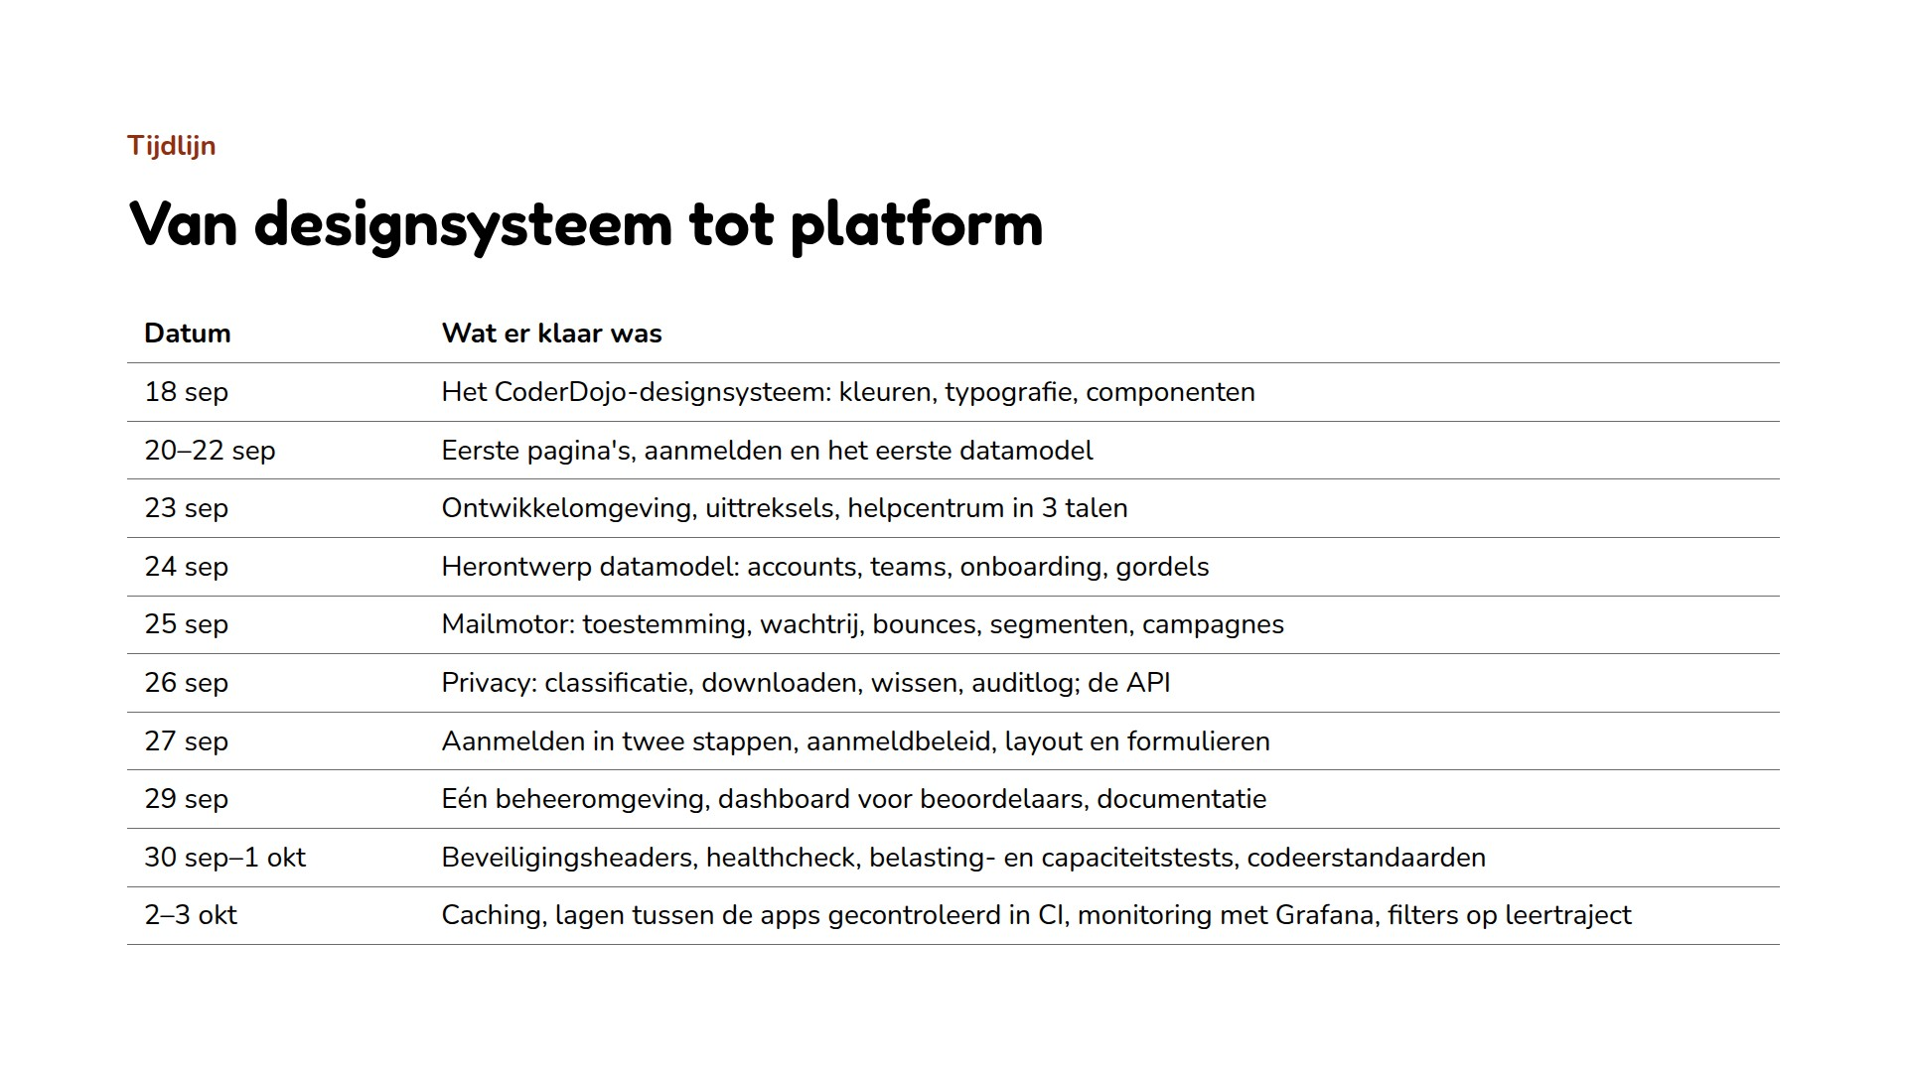
Notes:
Datums uit de commitgeschiedenis. Het designsysteem kwam eerst; de site is erop gebouwd.

Slide 19
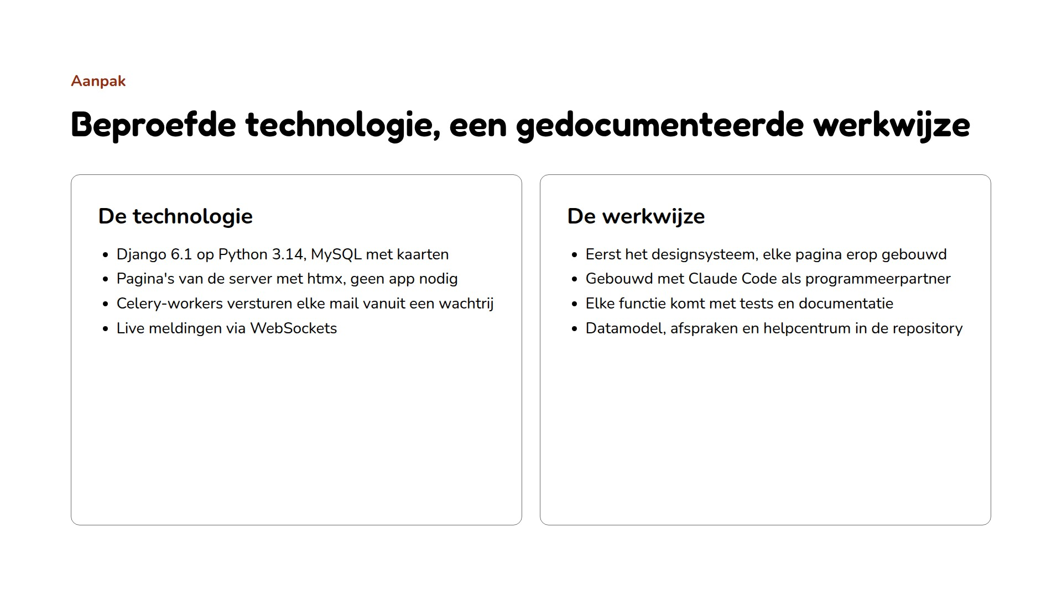
Notes:
DATA_MODEL.md legt het model en elke ontwerpkeuze uit; CLAUDE.md de afspraken; het helpcentrum telt 35 pagina's in drie talen.

Slide 20
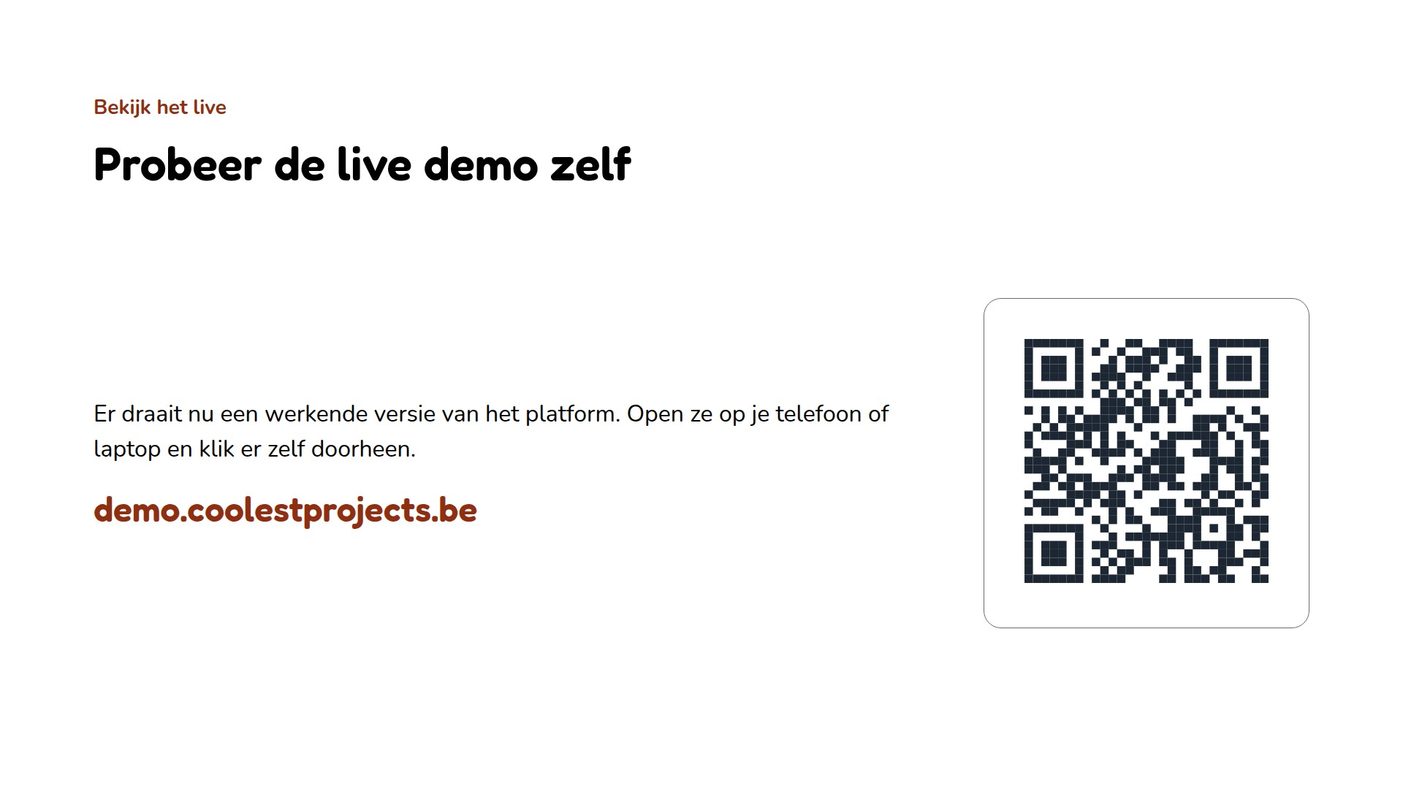
Notes:
Scan de code, of surf naar demo.coolestprojects.be, om de live demo te doorlopen tijdens of na deze pitch.

Slide 21
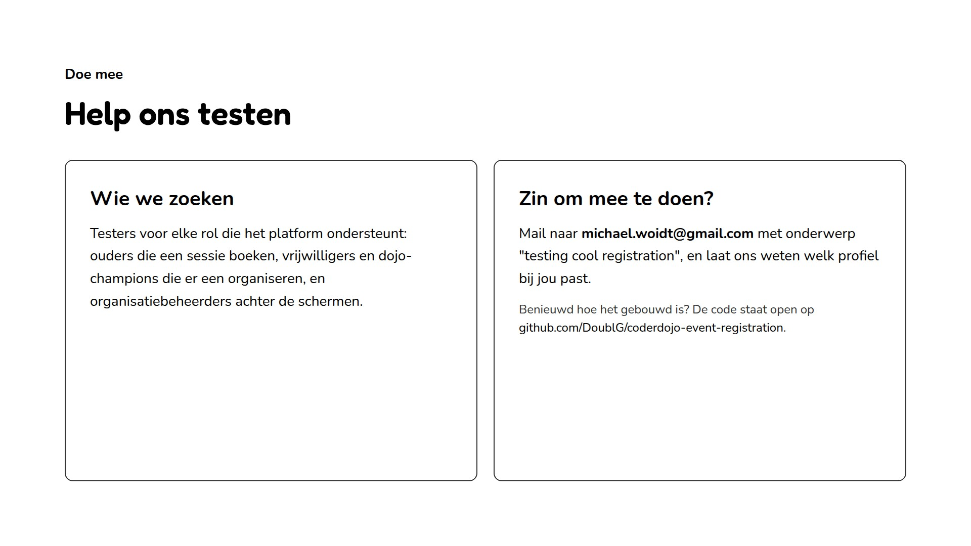
Notes:
Slotdia: de vraag is om testers te werven via mail, met welk profiel bij hen past, en iedereen die benieuwd is naar de code naar de GitHub-repository te wijzen.

